Slide 1
Desain & Pemograman Database SQL

Slide 2
Basis Data
SUATU DATA BASE MANAGEMENT SYSTEM (DBMS) TERDIRI DARI SEKUMPULAN DATA YANG SALING BERHUBUNGAN DAN SUATU HIMPUNAN PROGRAM YANG MELAKUKAN AKSES TERHADAP DATA TERSEBUT
TUJUAN DARI DBMS YANG PALING UTAMA ADALAH ‘EFFISIENT’ DAN ‘CONVENIENT’
MANAGEMENT DATA MELIBATKAN BAIK STRUKTUR INFORMASI DAN MEKANISME DALAM MELAKUKAN MANIPULASI TERHADAP INFORMASI

Slide 3
Komponen Basis Data
DATA
HARDWARE
SOFTWARE
USER

Slide 4
Data
Ciri-ciri data didalam database :
Data disimpan secara terintegrasi (integrated)
  Database merupakan kumpulan dari berbagai macam file dari aplikasi-aplikasi yang berbeda, yang disusun dengan cara menghilangkan bagian-bagian yang rangkap (redundant)
Data dapat dipakai secara bersama-sama (shared)
  Masing-masing bagian dari database dapat diakses oleh pemakai dalam waktu yang bersamaan, untuk aplikasi yang berbeda

Slide 5
Hardware
Terdiri dari semua peralatan perangkat keras komputer yang digunakan untuk pengelolaan sistem database berupa:
  Peralatan untuk penyimpanan database, yaitu secondary storage (harddisk, disket, flash disk, CD)
  Peralatan input (keyboard, scanner, kamera digital) dan output (printer, layar monitor)
  Peralatan komunikasi data (ethernet card, modem)

Slide 6
Sofware
Berfungsi sebagai perantara (interface) antara pemakai dengan data physik pada database.
Software pada sistem database dapat berupa:
  Database Management System (DBMS), yang menangani akses terhadap database, sehingga pemakai tidak perlu memikirkan proses penyimpanan dan pengelolaan data secara detail
  Program-program aplikasi dan prosedur-prosedur

Slide 7
User
Pemakai database dibagi atas 3 klasifikasi, yaitu:
  Database Administrator (DBA), yaitu:
    Orang/team yang bertugas mengelola sistem database secara keseluruhan
  Programmer, yaitu:
    Orang/team yang bertugas membuat program aplikasi yang mengakses database, dengan menggunakan bahasa pemrograman, seperti Clipper, VB, Oracle baik secara batch maupun online untuk berinteraksi dengan komputer
  End-user, yaitu:
    Orang yang mengakses database melalui terminal, dengan menggunakan query-language atau program aplikasi yang dibuatkan oleh programmer

Slide 8
File Manajemen SIstem
Database Manajemen Sistem
PROGRAM ORIENTED
KAKU
REDUNDANCY DAN INCONSISTENCY
DATA ORIENTED
LUWES/FLEKSIBEL
KESELARASAN DATA TERKONTROL

Slide 9
Tujuan Sistem Basis Data
MENCEGAH DATA REDUDANCY DAN INCONSISTENCY
MEMPERMUDAH DALAM MELAKUKAN AKSES TERHADAP DATA
MEMPERTIMBANGKAN DATA ISOLATION
MENCEGAH CONCURENT ACCESS ANOMALY
MEMPERTIMBANGKAN MASALAH KE-AMANAN DATA
MEMPERTIMBANGKAN MASALAH INTEGRITAS

Slide 10
Model Data
Menyatakan hubungan antardata dalam database
Ada tiga macam model data dasar
  Hierarkis
  Jaringan
  Relasional

Slide 11
  Model Hierarkis
Dosen
Siti Nurbaya
Dosen
Ashadi
Pengantar
Basis Data
Pemrograman
C
Matematika I
Rudi
Asti
Dina
Dina
Edi
Ita
Edi

Slide 12
  Model Jaringan
Disebut juga model CODASYL
Setiap anak bisa memiliki lebih dari satu orangtua
Dosen
Siti Nurbaya
Dosen
Ashadi
Pengantar
Basis Data
Pemrograman
C
Matematika I
Rudi
Asti
Dina
Edi
Ita

Slide 13
Nama Dosen | Kelas | Mahasiswa
Siti Nurbaya | Pengantar Basis Data | Rudi
Siti Nurbaya | Pengantar Basis Data | Asti
Siti Nurbaya | Pengantar Basis Data | Dina
Siti Nurbaya | Pemrograman C | Dina
Siti Nurbaya | Pemrograman C | Edi
Ashadi | Matematika I | Ita
Ashadi | Matematika I | Edi
  Model Relasional
Merupakan model data yang paling populer saat ini
Menggunakan model berupa tabel berdimensi dua (yang disebut relasi atau tabel)
Memakai kunci tamu (foreign key) sebagai penghubung dengan tabel lain

Slide 14
  Model Relasional Lanjutan
KODE_MK | NAMA_MK
DB001 | Pengantar Basis Data
DB002 | Basis Data Lanjut
PI001 | Teknik Multimedia
NO_MHS | NAMA_MHS
55 | Ashadi
56 | Rina
57 | Budi
NO_MHS | KODE_MK | NILAI
55 | DB001 | A
55 | PI001 | B
56 | DB002 | B
57 | DB001 | A
57 | DB001 | A

Slide 15
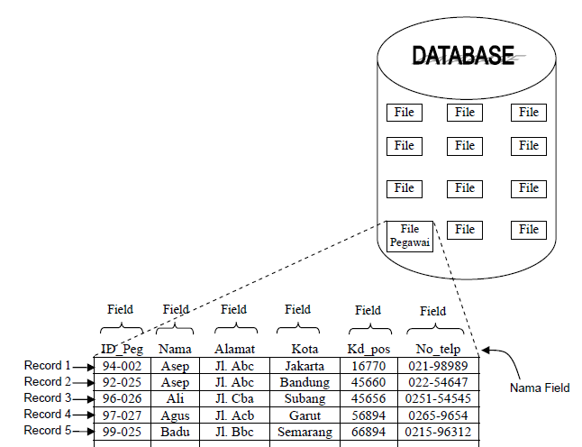
Konsep Dasar

Slide 16
Konsep Dasar
Istilah – istilah dasar
  Entitas
  Sekumpulan obyek yang mempunyai karakteristik sama dan bisa dibedakan dari lainnya. Obyek dapat berupa barang, orang, tempat atau suatu kejadian
  Missal : pegawai, mobil, nilai dsb

Slide 17
Konsep Dasar
  Atribut
    Deskripsi data yang bisa mengidentifikasikan entitas
    Misal : entitas mobil adalah no. mobil, merk mobil,
    warna mobil dsb.
  Field
    Lokasi penyimpanan untuk salah satu elemen data
    atribut
  Record
    Kumpulan dari field yang berhubungan satu sama
    lain

Slide 18
Konsep Dasar
File
Kumpulan dari record yang menggambarkan himpunan Entitas
Basis Data
Kumpulan file yang digunakan oleh program aplikasi serta membentuk hubungan tertentu di antara record-record di file-file tersebut

Slide 19
Konsep Dasar
Key
  Elemen Record yang dipakai untuk menemukan Record tersebut pada waktu akses
  Jenis-jenis key:
    Primary key
    Secondary key
    Candidate key
    Alternate key
    Composite key
    Foreign key

Slide 20
Key
  Primary key
    Field yang mengidentifikasikan sebuah record dalam file
    Bersifat unik
Primari Key
NIM NAMA UMUR
0222500250 TUTI 21
0222300023 WATI 20
0144500024 ALE 24

Slide 21
Key
  Secondary key
    Field yang mengidentifikasikan sebuah record dalam file
    Tidak bersifat unik
NIM NAMA UMUR
0222500250 TUTI 21
0222300023 WATI 20
0144500024 ALE 24
Secondary Key

Slide 22
Key
  Candidate key
    Field-field yang bisa dipilih (dipakai) menjadi primary key
NIM NAMA NO_KWIT JUMLAH
0222500250 TUTI 789 50000
0222300023 WATI 254 60000
0144500024 ALE 365 80000
Candicate key

Slide 23
Key
  Composite key
    Primary key yang dibentuk dari beberapa field
HARI RUANG MATA KULIAH
SELASA 322 LOGIKA MATEMATIKA
SELASA 321 PANCASILA
SELASA 333 KEWARGANEGARAAN
Composite key

Slide 24
  Foreign key
    Field yang bukan key, tetapi adalah key pada file yang lain.
KD_DOSEN NAMA
D232 Warsono, Drs
D453 R. Faisal
D812 Tri Darmadi
Foreign key
Primary key
Key
KD_MK MATAKULIAH SKS KD_DOSEN
N18 MANAJEMEN 2 D231
P25 PASCAL 4 D453
K1A INTERNET 2 -

Slide 25

  Alternate key
    Key yang dimana banyak yang tidak dipilih.
Primary key
alternative key
Key

Slide 26
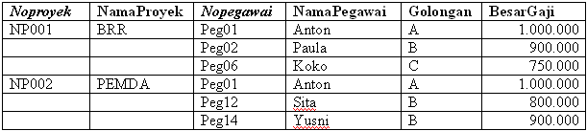
Soal :

